Slide 1

СОНГУУЛИЙН АВТОМАТЖУУЛСАН СИСТЕМ
www.gec.gov.mn
Notes:
борөлоры

Slide 2

Агуулга
Хууль, эрх зүйн орчин
Сонгуулийн автоматжуулсан системийн иж бүрдэл
Мэдээллийн технологийн баг, даамал
Өгөгдөл дамжуулах туршилт
Санал авах өдрийн үйл ажиллагаа
Сонгуулийн хороод дэмжлэг үзүүлэх

Slide 3
Хууль, эрх зүйн орчин
  Сонгуулийн тухай хууль
  Сонгуулийн автоматжуулсан системийн тухай хууль
  УИХ-ын 2016.01.29-ний 10-р тогтоол “Автоматжуулсан системийг ашиглах тухай”
  САС-ийг ашиглахтай холбоотой СЕХ-оос баталсан журам, заавар

Slide 4
Бэлтгэл ажил
Саналын хуудасны болон санал авах байрны мэдээллийг сонгуулийн хороодоос авах
Сонгуулийн автоматжуулсан системийн иж бүрдлийг шалган турших, баталгаажуулан гэрчилгээ олгох
Санал тоолох төхөөрөмжийн иж бүрдлийг баримтын дагуу хүлээлцэх
Notes:
Шалган туршихаас гадна ТББ-ууд, улс төрийн намуудын төлөөлөлд санал тоолох төхөөрөмжийн үйл ажиллагааг танилцуулдаг.

Slide 5
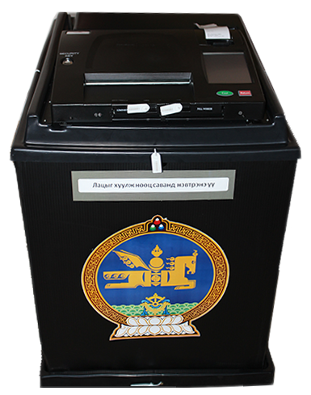
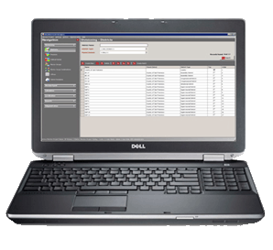
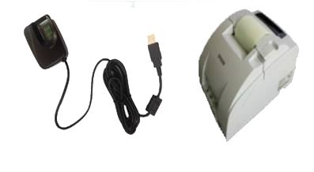
Сонгуулийн автоматжуулсан системийн иж бүрдэл
Санал тоолох төхөөрөмжийн иж бүрдэл
Сонгогчийн бүртгэлийн иж бүрдэл

Slide 6
Санал тоолох төхөөрөмжийн иж бүрдэл
Санал тоолох төхөөрөмж
Саналын хайрцаг, бүхээг
Нөөц батарей, холбогч
Модем
Соронзон түлхүүр-2 ш
CF карт, Карт уншигч
Лац /хуванцар, туузан/
Нууц үг /дугтуйтай/
Тэжээлийн болон уртасгагч залгуур
Дагалдах бусад хэрэгсэл

Slide 7
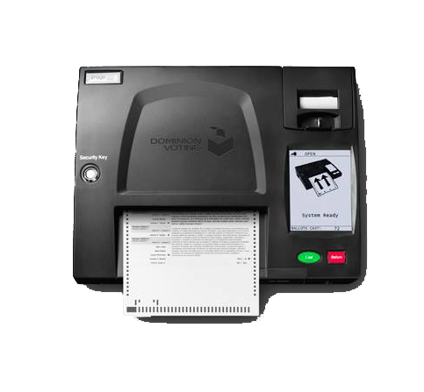
Санал тоолох төхөөрөмж
Саналын хуудас унших
Саналын хуудасны зурган мэдээллийг хадгалах
Санал тоолох
Тайлан хэвлэх
Дүн дамжуулах
- Санал тоолох төхөөрөмж нь санал авах ажиллагааны үед ямарваа нэгэн сүлжээнд холбогддоггүй.

Slide 8
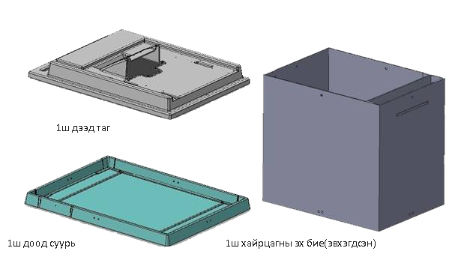
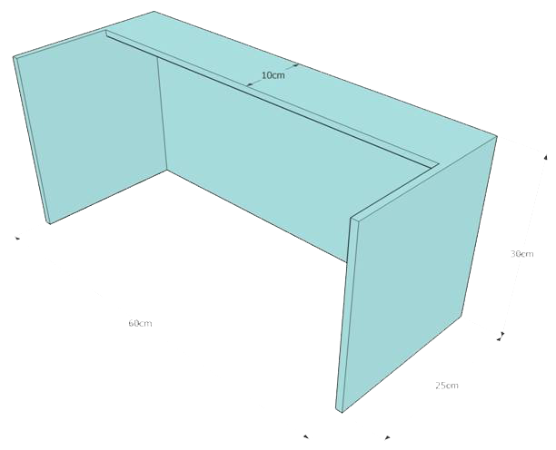
Санал тоолох төхөөрөмжийн иж бүрдэл
Саналын хайрцаг
Саналын хайрцагны бүхээг

Slide 9
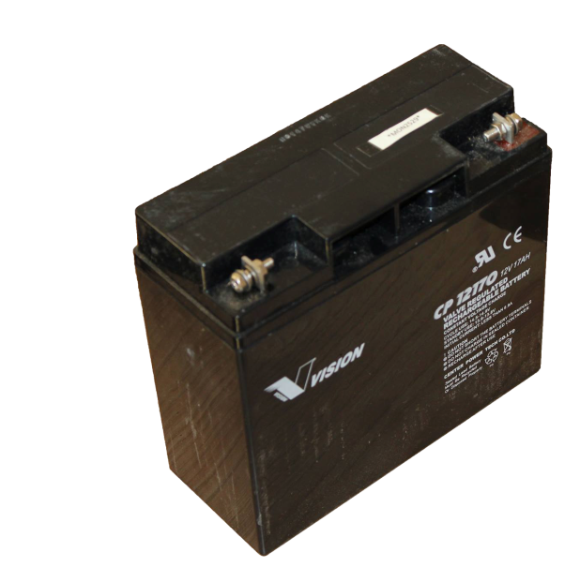
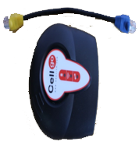
Санал тоолох төхөөрөмжийн иж бүрдэл
Өгөгдөл дамжуулах модем
Батарей
Юнител болон мобиком
Жи-мобайл
Цахилгаан тасалдсан, доголдсон тохиолдолд ашиглагдана.
Notes:
Хамгаалагдсан сүлжээг ашиглан дүн дамжуулна.

Slide 10
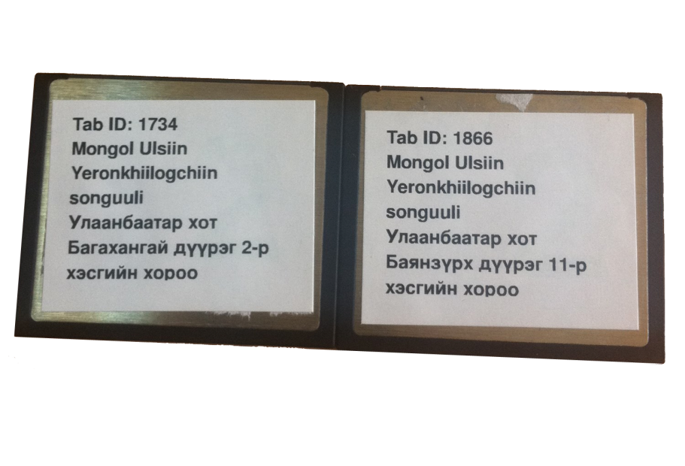
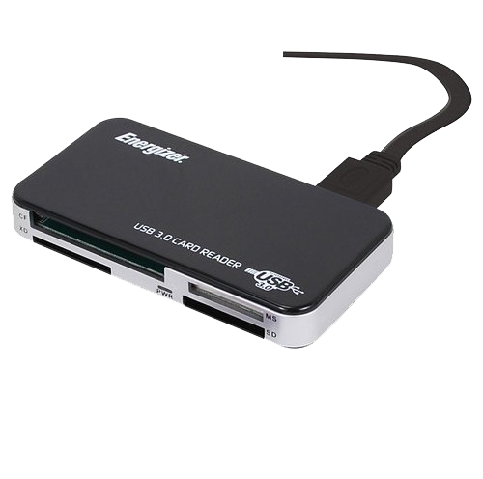
Санал тоолох төхөөрөмжийн иж бүрдэл
CF карт, CF карт уншигч
санал хураалтын дүн, саналын хуудасны зурган файл хадгалагддаг.
Notes:
Үндсэн зориулалт – санал хураалтын үр дүнг хадгалах,
- зурган файлыг хадгалах.

Slide 11

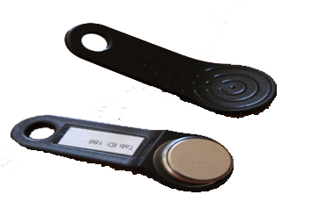
Санал тоолох төхөөрөмжийн иж бүрдэл
Соронзон түлхүүр
- Санал тоолох төхөөрөмжийг асаах, унтраах, тайлан хэвлэх
- Санал авах ажиллагаа нээх, хаахад ашиглахаар тусгайлан програмчлагддаг.
Нууц үг
Өгөгдөл дамжуулах туршилтын өдөр ашиглах
Санал авах өдөр ашиглах
Notes:
Нууц үг бүхий дугтуйн дээрх заавартай сайтар танилцах хэрэгтэй.

Slide 12
Сонгогчийн бүртгэлийн
иж бүрдэл
Хамгаалалтын цүнх
Зөөврийн компьютер
Хурууны хээ уншигч
Бүртгэлийн хуудас хэвлэгч
Дагалдах хэрэгсэл

Slide 13
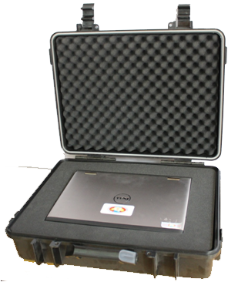
Сонгогчийн бүртгэлийн иж бүрдэл
Зөөврийн компьютер
Сонгогчийн бүртгэлийн програм хангамж
Тухайн санал авах байранд бүртгэлтэй сонгогчдын мэдээллийн сан
Сонгогчдын тооноос хамааран
1-2 төхөөрөмж ажиллуулна.
Notes:
Сонгогчийн бүртгэлийн болон Санал тоолох төхөөрөмжнөөс зурган файл хуулахаас бусад ажиллагаанд ашиглах боломжгүй.

Slide 14
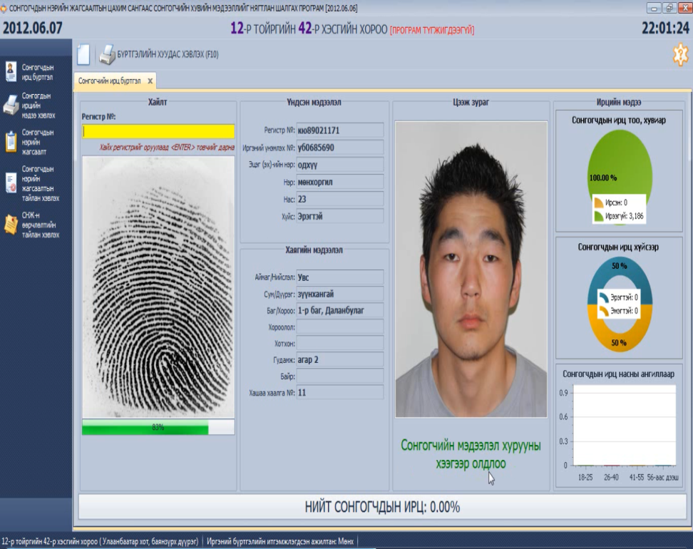
Сонгогчийн бүртгэл
Програм хангамж
Сонгогчийг бүртгэх
Бүртгэлийн хуудас хэвлэх
Ирцийн мэдээ гаргах
Бүртгэлийн талаар статистик мэдээ гаргах /нас, хүйс/

Slide 15
Мэдээллийн технологийн баг
Аймаг, дүүргийн сонгуулийн хорооны дэргэд 5 хүртэл хүний бүрэлдэхүүнтэй
Мэдээллийн технологийн төвийн сургалтанд хамрагдана
Сонгуулийн автоматжуулсан системийн ашиглалтыг хариуцана.
Мэдээллийн технологийн даамлуудыг хариуцан, дэмжлэг үзүүлж ажиллана.
Notes:
Мэдээллийн технологийн даамлуудыг хариуцан, дэмжлэг үзүүлж ажиллана – СТТөхөөрөмжид гэмтэл саатал гарвал шуурхай дуудлагаар ажиллана.

Slide 16
Мэдээллийн технологийн даамал
Санал авах байр -1 даамал
МТТөв нь МТ багтай хамтран явуулах сургалтад хамрагдана
МТТөвийн инженерүүд шалгалт авч, гэрчилгээ, үнэмлэх олгоно.
Санал тоолох төхөөрөмжийн хэвийн ажиллагааг ханган ажиллана.
Notes:
Сумын хэмжээнд 1 нөөц даамал байна.

Slide 17
Өгөгдөл дамжуулах туршилт
Сонгуулийн Ерөнхий Хорооны дэргэдэх Мэдээллийн технологийн төвөөс өгсөн зааврын дагуу өгөгдөл дамжуулах туршилт явуулна.
Notes:
Өгөгдөл дамжуулах туршилт – санал тоолох төхөөрөмж хэвийн ажиллаж байгаа эсэх, дүн амжуулах ажиллагаа хэрхэн явагдахыг шалгах, санал тоолох төхөөрөмж хуваарилсан санал авах байранд эвдрэл гэмтэлгүй очсон эсэхийг шалгах зорилготой.

Slide 18
Санал авах өдрийн үйл ажиллагаа
Санал авах ажиллагаанд бэлтгэх –
  07.00 цагаас өмнө
  Тэг тайлан хэвлэх
Санал авах ажиллагаа эхлүүлэх
  Зөөврийн битүүмжилсэн саналын хайрцгаар авсан саналын хуудас уншуулна.
  Сонгогч санал авах ажиллагаа

Slide 19
Санал авах өдрийн үйл ажиллагаа
Санал авах ажиллагааг хаах
  Сонгогчид саналаа өгч дуусан саналын хуудасны тооцоог гарган зарласны дараа
  Санал хураалтын дүнг хэвлэх
  Санал хураалтын дүнг Төв серверт дамжуулах
  Саналын хуудасны зурган файлыг хуулж, ажиглагчдад өгөх. /Иргэний бүртгэлийн компьютерийг ашиглана./

Slide 20
Сонгуулийн хороод мэдээллийн технологийн баг, даамалд дэмжлэг үзүүлэх
МТ баг, даамлын үйл ажиллагаанд
Санал тоолох төхөөрөмжийн иж бүрдлийг хүлээн авах, хүлээлгэн өгөх, тээвэрлэхэд
Санал тоолох төхөөрөмжийн иж бүрдлийн бүрэн бүтэн байдлыг хангах, хамгаалахад
Саналын хайрцгийг хадгалахад.

Slide 21
Анхаарал тавьсанд баярлалаа

